Slide 1
GUÍA COMPLETA: TRIGGERS EN SQL SERVER (BEGINNER → EXPERT)
INTRODUCCIÓN A LOS TRIGGERS

Slide 2
¿Qué es un Trigger?
Un trigger (disparador) es un tipo especial de procedimiento almacenado que se ejecuta automáticamente cuando ocurre un evento (INSERT, UPDATE o DELETE) sobre una tabla o vista.

Slide 3
¿Para qué se usan?
1. Automatizar auditorías o historiales
2. Validar datos automáticamente
3. Bloquear operaciones inseguras o no permitidas
4. Actualizar datos relacionados sin intervención externa

Slide 4
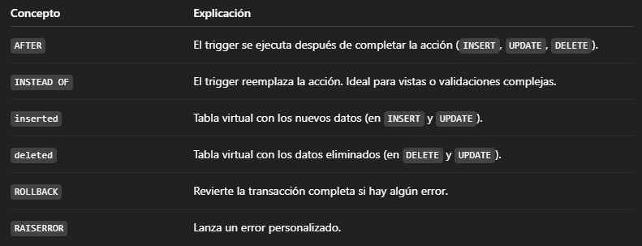
CONCEPTOS CLAVE

Slide 5
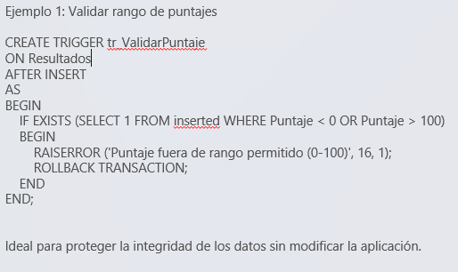
TRIGGERS BÁSICOS (Nivel 1)
Notes:
Ejemplo 1: Validar rango de puntajes
CREATE TRIGGER tr_ValidarPuntaje
ON Resultados
AFTER INSERT
AS
BEGIN
-- Validamos si algún puntaje insertado es menor que 0 o mayor que 100
IF EXISTS (SELECT 1 FROM inserted WHERE Puntaje < 0 OR Puntaje > 100)
BEGIN
-- Lanza un error personalizado
RAISERROR ('Puntaje fuera de rango permitido (0-100)', 16, 1);
-- Revierte la transacción completa
ROLLBACK TRANSACTION;
END
END;
Ideal para proteger la integridad de los datos sin modificar la aplicación.
Explicación detallada:
Línea:
CREATE TRIGGER tr_ValidarPuntaje: Crea un trigger llamado tr_ValidarPuntaje. El prefijo tr_ indica que es un trigger.
ON Resultados: El trigger se aplica a la tabla Resultados.
AFTER INSERT: El trigger se ejecuta después de que se intente insertar un nuevo registro.
IF EXISTS (...): Se evalúa si hay al menos un registro que incumple la condición de rango.
Inserted: Tabla virtual que contiene los datos recién insertados. Solo está disponible dentro del trigger.
RAISERROR: Lanza un error personalizado, que puede ser capturado por la aplicación. Nivel 16 indica error del usuario.
ROLLBACK TRANSACTION: Cancela la transacción completa. Ningún dato será insertado si la condición se cumple.

Slide 6
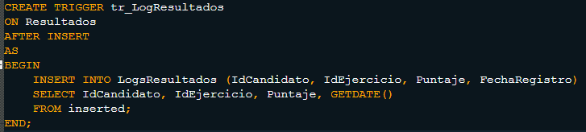
TRIGGERS CONDICIONALES Y DE AUDITORÍA (Nivel 2)
Notes:
Ejemplo 2: Registrar cambios en una tabla de logs
CREATE TRIGGER tr_LogResultadosCrea un trigger para registrar cada inserción.
AFTER INSERTSe ejecuta después de que se haya insertado un nuevo resultado.
INSERT INTO LogsResultados (...)Inserta un nuevo registro en una tabla de logs o auditoría.
SELECT ... FROM insertedToma los valores recién insertados para almacenarlos en la tabla LogsResultados.
GETDATE()Devuelve la fecha y hora actual del servidor SQL.
Los triggers son perfectos para auditorías invisibles que el usuario no nota pero quedan registradas.

Slide 7
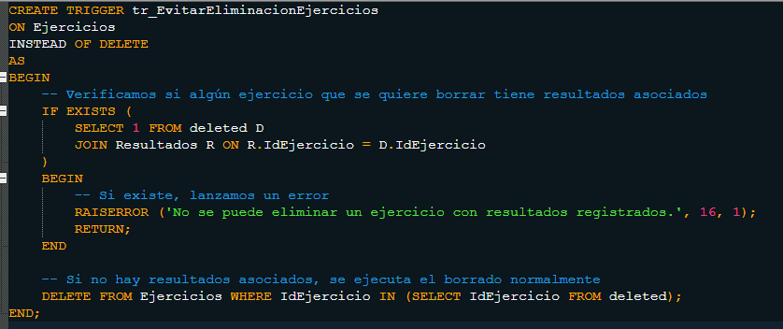
TRIGGERS INSTEAD OF (Nivel 3)
Notes:
Ejemplo 3: Impedir eliminar ejercicios ya usados
INSTEAD OF DELETEEste trigger reemplaza la operación de borrado. Si no se hace nada, no se borra nada.
deletedTabla virtual con los registros que se intentaron borrar. Disponible solo en triggers.
JOIN ResultadosSe valida si ese ejercicio está usado en la tabla Resultados.
RAISERROR + RETURNDetiene el proceso y muestra un mensaje personalizado.
DELETE FROM Ejercicios...Si no hay referencias, se permite la eliminación.
Este enfoque protege la integridad referencial sin necesidad de usar claves foráneas.

Slide 8
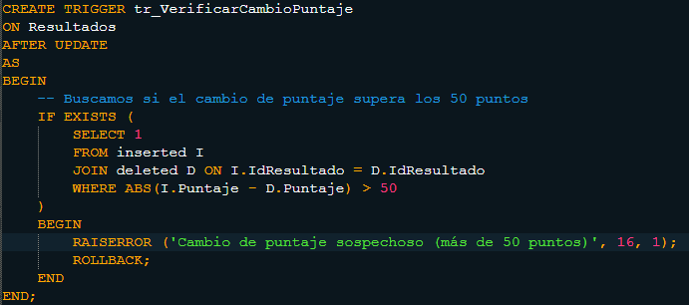
TRIGGERS PARA UPDATE (Nivel 4)
Notes:
Ejemplo 4: Detectar cambios de puntaje sospechosos
AFTER UPDATE: El trigger se activa justo después de un UPDATE sobre la tabla Resultados.
inserted, deletedDos tablas virtuales se usan al mismo tiempo: una tiene los nuevos valores (inserted), la otra los antiguos (deleted).
ABS(...) > 50 Verifica si la diferencia entre el puntaje nuevo y el viejo supera los 50 puntos.
ROLLBACKRechaza el cambio si la condición se cumple.
Este control es útil para detectar manipulaciones manuales o errores en datos sensibles.

Slide 9
TRIGGERS ANIDADOS Y RECURSIVOS (Nivel 5)
¿Qué son?
Anidados: Un trigger provoca que se dispare otro trigger.
Recursivos: Un trigger provoca que se dispare a sí mismo (esto puede causar loops).
Notes:
Configurar en SQL Server:
-- Verificar configuración
EXEC sp_configure 'nested triggers'
-- Evitar recursividad
ALTER DATABASE [TuBase] SET RECURSIVE_TRIGGERS OFF
Evitar lógica cíclica como:
-- NO RECOMENDADO
CREATE TRIGGER tr_A
ON TablaX
AFTER UPDATE
AS
BEGIN
UPDATE TablaX SET ... -- Esto volvería a llamar al trigger
END;

Slide 10
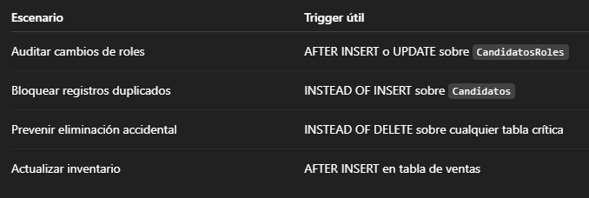
CASOS DE USO REALES
Notes:
Configurar en SQL Server:
-- Verificar configuración
EXEC sp_configure 'nested triggers'
-- Evitar recursividad
ALTER DATABASE [TuBase] SET RECURSIVE_TRIGGERS OFF
Evitar lógica cíclica como:
-- NO RECOMENDADO
CREATE TRIGGER tr_A
ON TablaX
AFTER UPDATE
AS
BEGIN
UPDATE TablaX SET ... -- Esto volvería a llamar al trigger
END;

Slide 11
CONSULTAS PARA VER Y ELIMINAR TRIGGERS
-- Listar triggers
SELECT name, parent_class_desc, type_desc
FROM sys.triggers;
-- Ver definición de un trigger
sp_helptext 'tr_NombreTrigger';
-- Eliminar un trigger
DROP TRIGGER tr_NombreTrigger;

Slide 12
BUENAS PRÁCTICAS
1. Nombres descriptivos: tr_[accion]_[tabla]_[evento]
2. Evitar lógica pesada dentro de triggers
3. Controlar ROLLBACK y RAISERROR con cuidado
4. Probar extensivamente con transacciones manuales
5. Documentar en qué casos se disparan

Slide 13
EJERCICIOS
Crear un trigger que evite registrar candidatos con email duplicado.
Crear un trigger que registre en un log cada vez que se cambia el rol de un candidato.
Crear un trigger que impida borrar una categoría si hay ejercicios asociados.
Crear un trigger que notifique (vía tabla auxiliar) si alguien saca 100 puntos.

